Slide 1

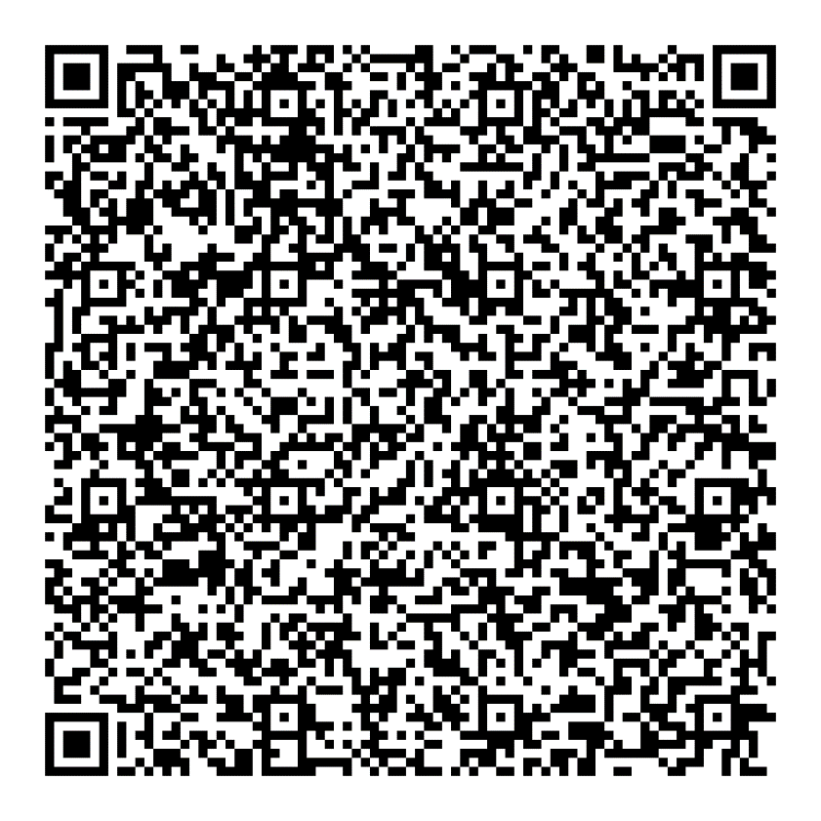
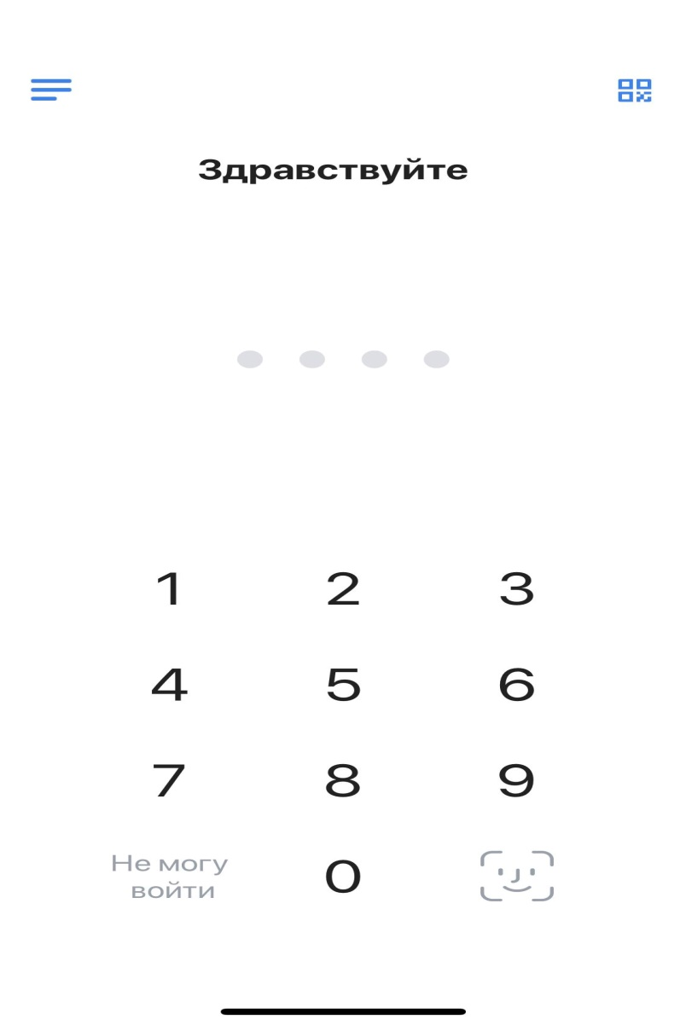
Оплата услуг в мобильном приложении ВТБ-Онлайн
01
Авторизуйтесь в приложение ВТБ-Онлайн.
Оплата услуг в
ВТБ-Онлайн

Slide 2
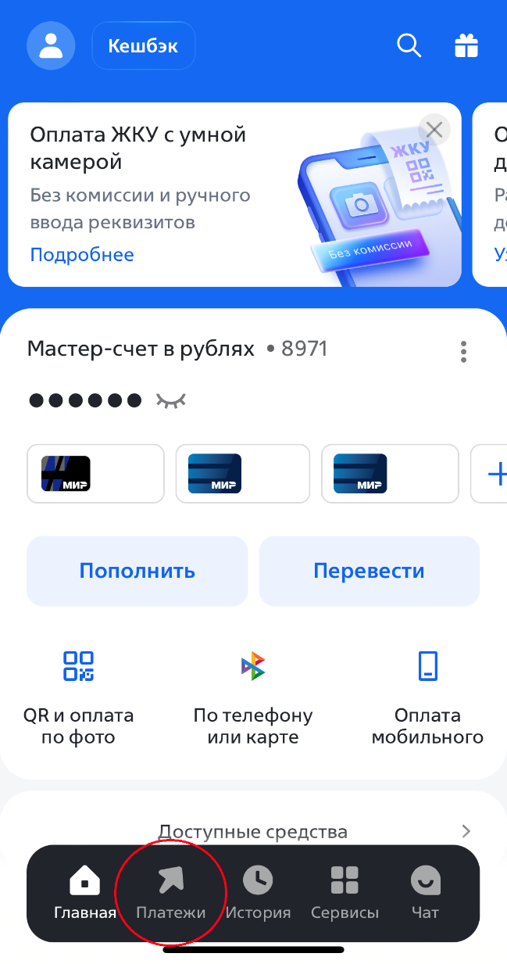
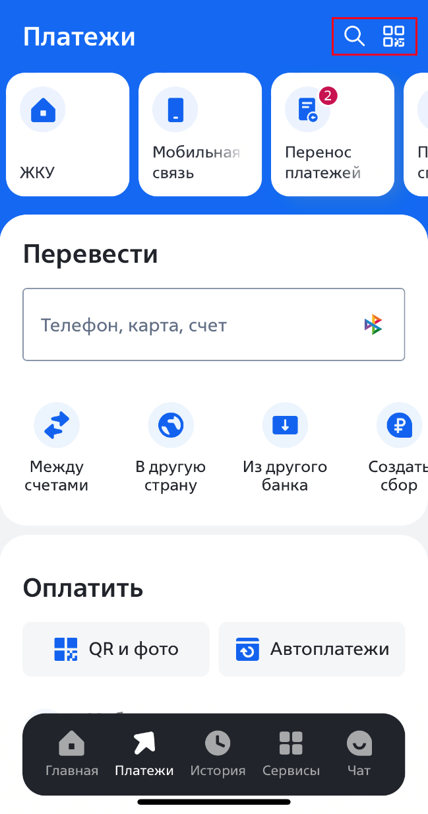
Оплата услуг в мобильном приложении ВТБ-Онлайн
02
Перейдите во вкладку «Платежи» Отсканируйте QR код в квитанции или введите ИНН -3904014891 или Наименование организации – КМРК

Slide 3
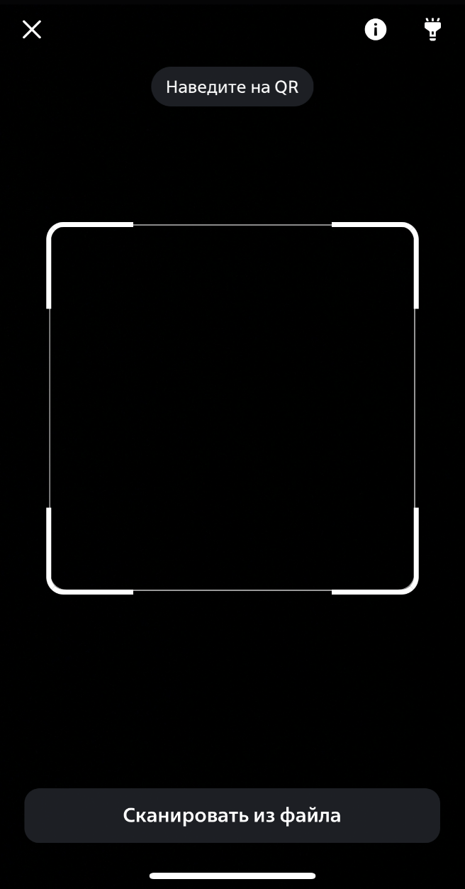
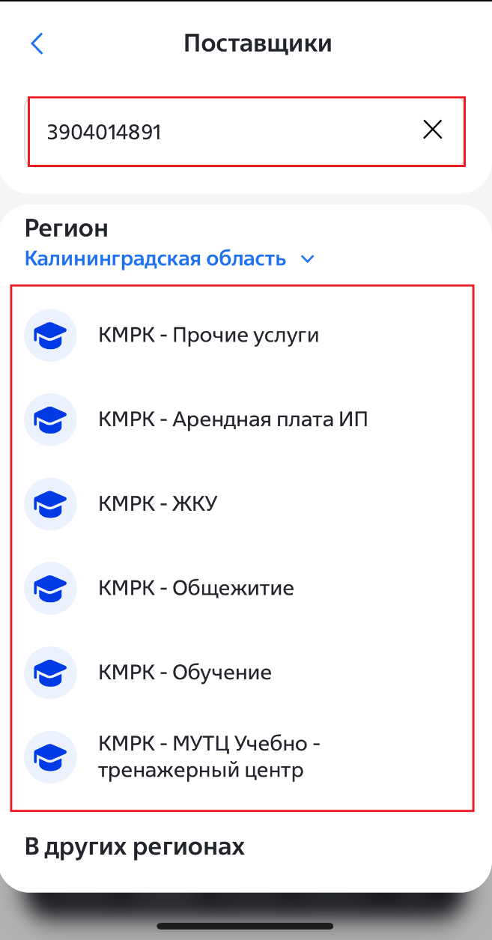
Оплата услуг в мобильном приложении ВТБ-Онлайн
03
Нажмите на кнопку поставщика услуг.
! При сканирование QR-кода, данный шаг пропускается

Slide 4
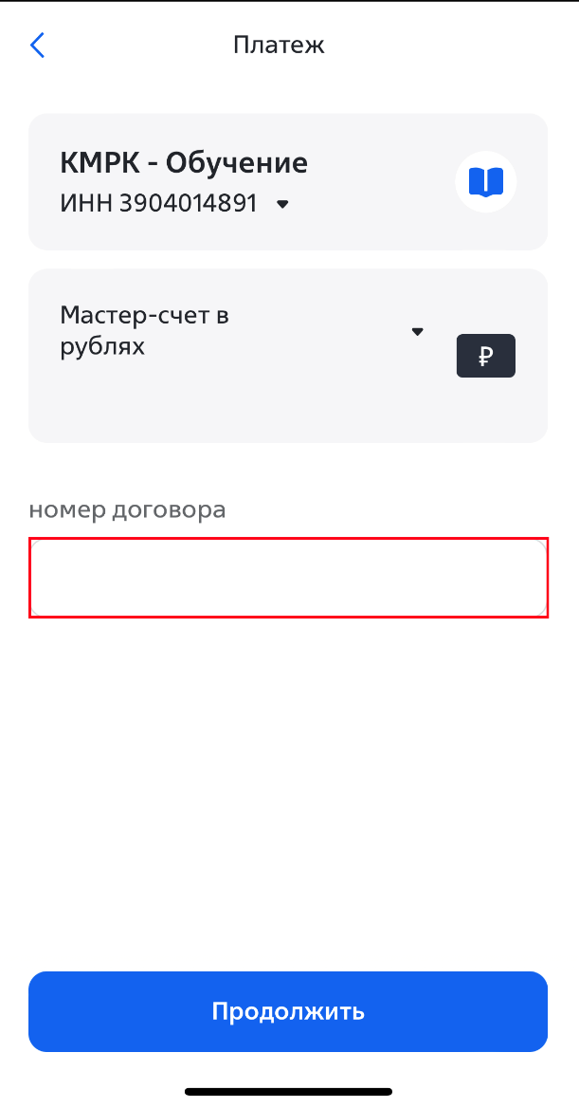
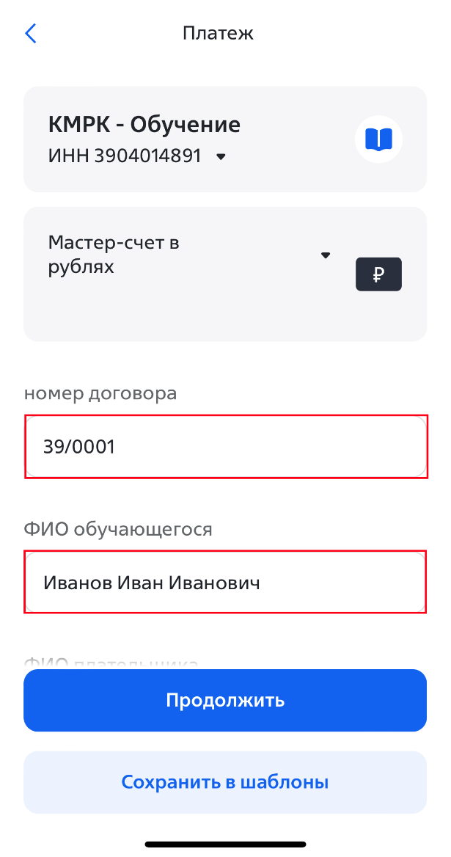
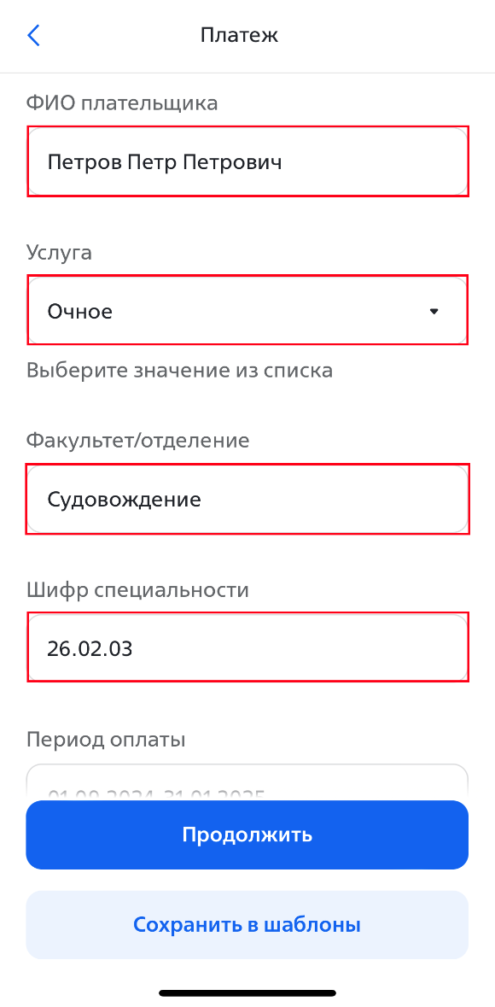
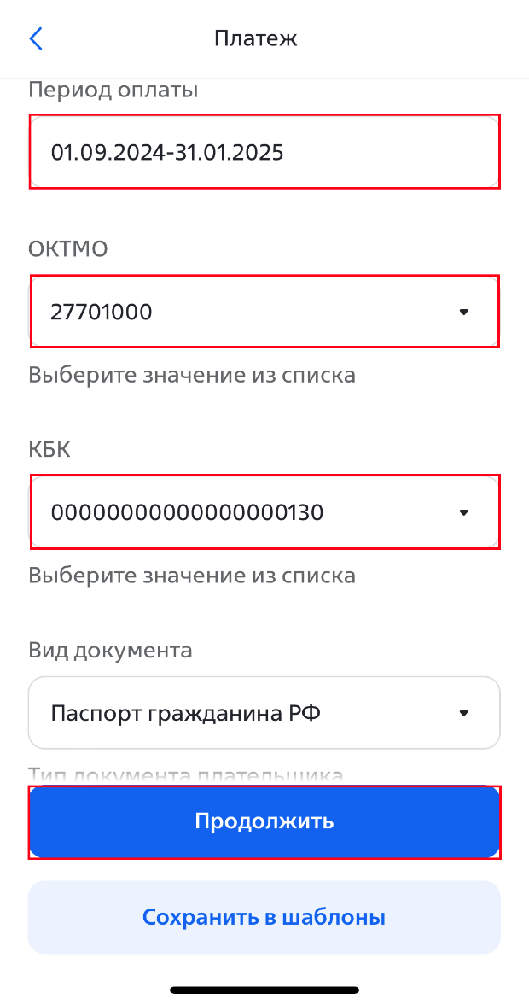
Оплата услуг в мобильном приложении ВТБ-Онлайн
04
Заполните пустые поля и нажмите кнопку «Продолжить»

Slide 5
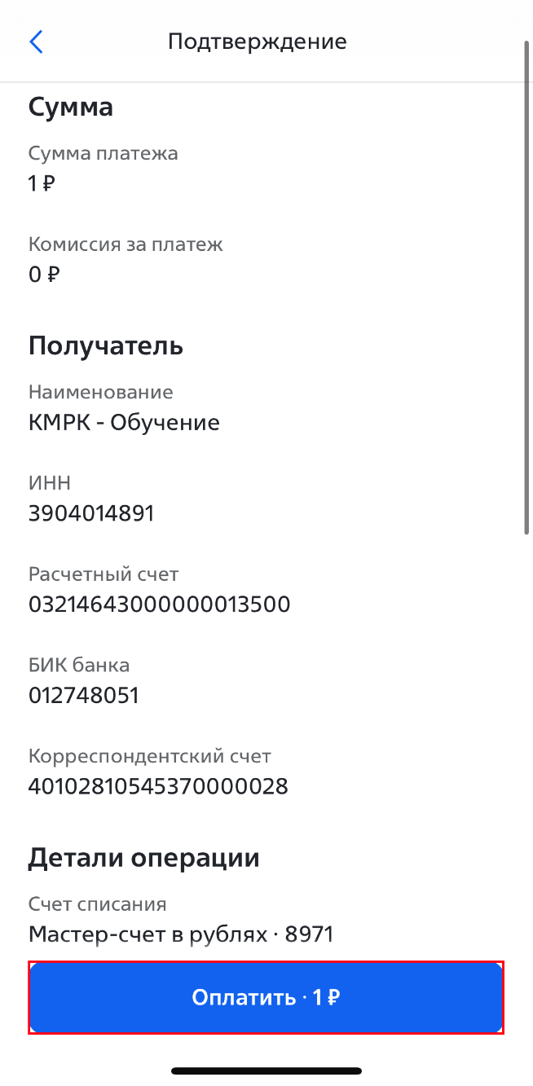
Оплата услуг в мобильном приложении ВТБ-Онлайн
05
Нажмите кнопку «Оплатить». Платёж выполнен.

